Slide 1

放送枠提供企画
LIVEニュースコーナー枠のご依頼
ジェイコム埼玉東日本・草加局

Slide 2
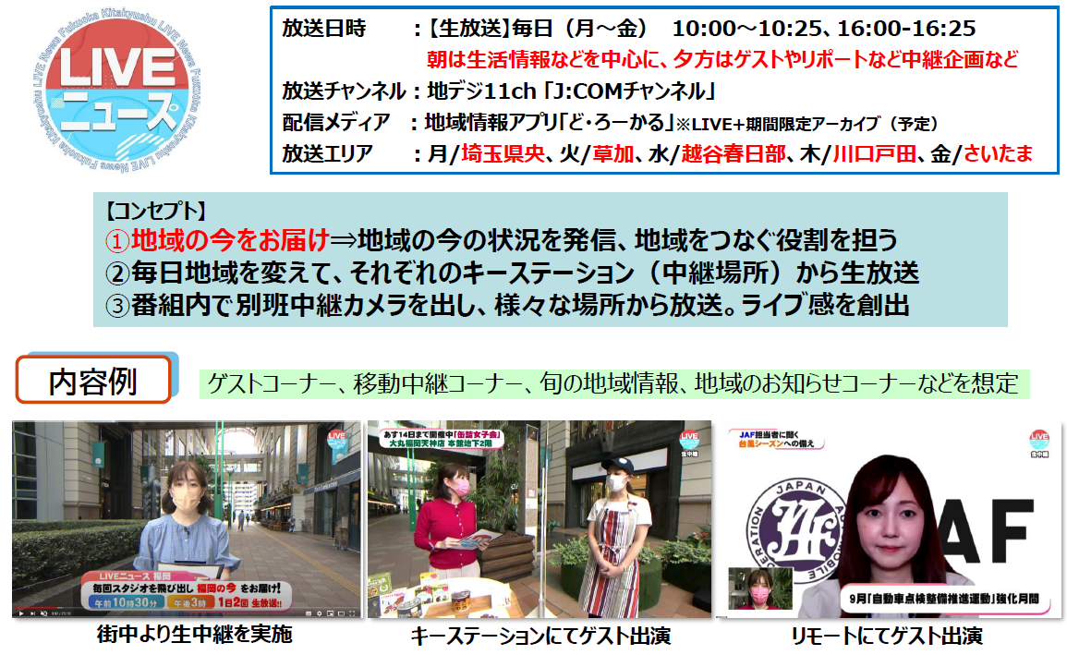
コミュニティーチャンネルについて

Slide 3

コーナー枠の提供企画 概要
番組コーナーについて
【番組コーナー提供時期】
◆ 2022年3月より開始予定 ◆タイトル
【放送時間】
◆ 4分
【紹介店舗数】
◆ 八潮市内にあるお店のPRを紹介していく。（隔週3店舗、月6店舗放送を予定）
【1店舗のPRタイム内容】
◆ 1店舗のPRタイムは60秒間として、場所おすすめ、etc紹介。
番組コーナー放送枠スケジュールについて
【放送枠】
◆ LIVEニュースの放送枠4分を使う
【3分内訳】
【CM枠】
◆前振り 30秒
◆①店舗 60秒
◆②店舗 60秒
◆③店舗 60秒
◆後振り 30秒
◆1店舗 15秒
◆最大2店舗可能性あり
◆放送枠は前振り、後振りの枠調整で確保

Slide 4
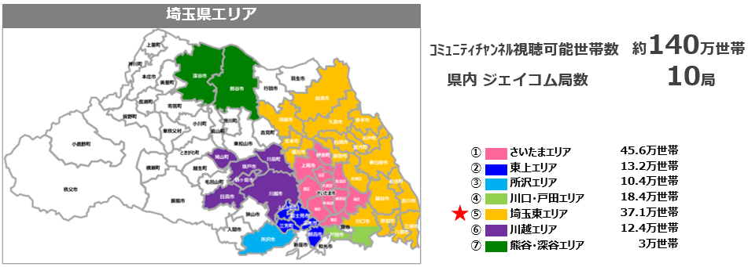
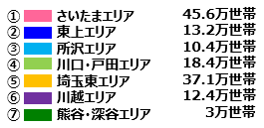
サービスエリア｜ ジェイコム埼玉・東日本
・埼玉県の総世帯数：313万世帯
・埼玉県内サービスエリア：252万世帯 ※カバー率：約80％
約140万世帯
ｺﾐｭﾆﾃｨﾁｬﾝﾈﾙ視聴可能世帯数
県内 ジェイコム局数
10局

Slide 5
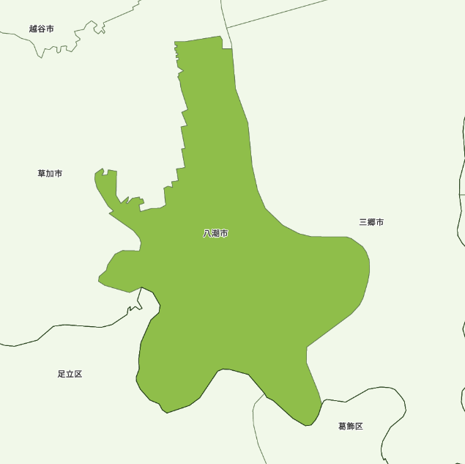
八潮市｜ サービスエリア
・八潮市の総世帯数：44,834世帯
・八潮市内サービスエリア：34,970世帯 ※カバー率：約78％
・ｺﾐｭﾆﾃｨﾁｬﾝﾈﾙ視聴可能世帯数
21,011世帯

Slide 6









コーナー枠の提供企画 放送内容
撮影イメージ
【コロナで大変だったお店を中心に紹介】
◆店長に1分インタビュー
◆外観と店内の紹介映像
◆商品1，2品紹介映像
◆働いてるところの映像

